Slide 1
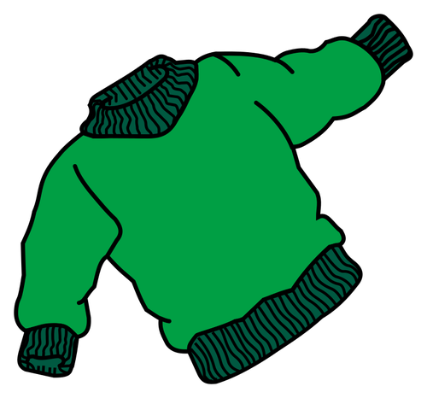
Un pull (m)

Slide 2
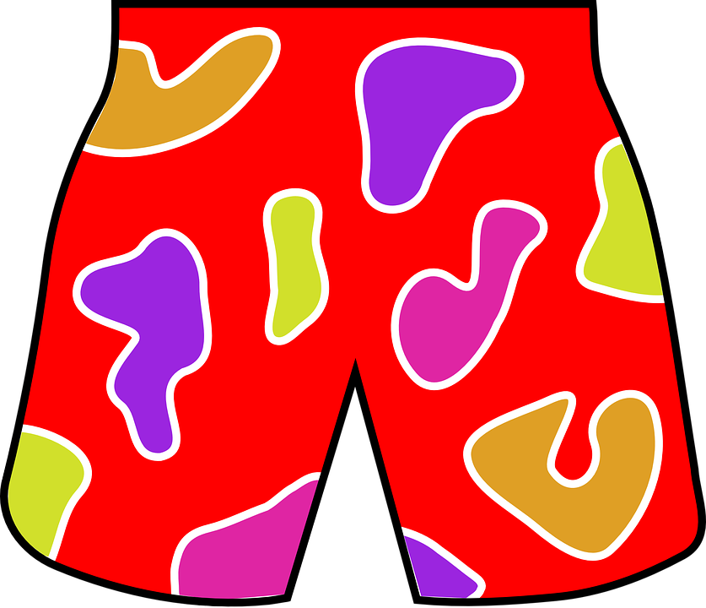
Un short (m)

Slide 3
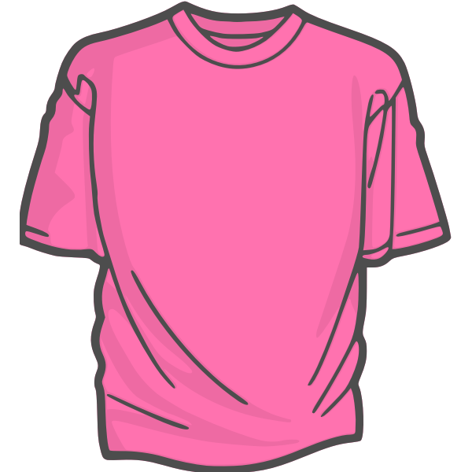
Un tee shirt (m)

Slide 4
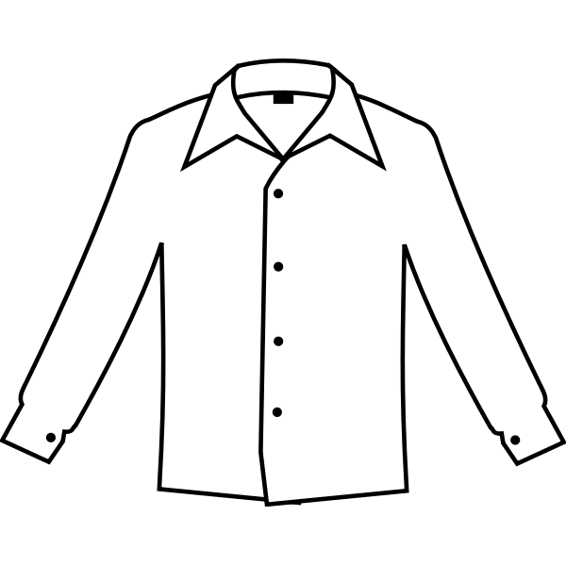
Un chemisier (m)

Slide 5
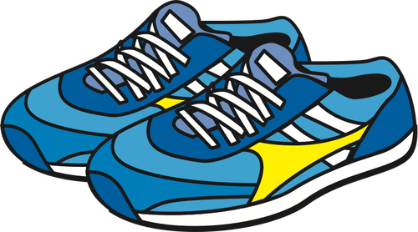
Des chaussures (pl)

Slide 6
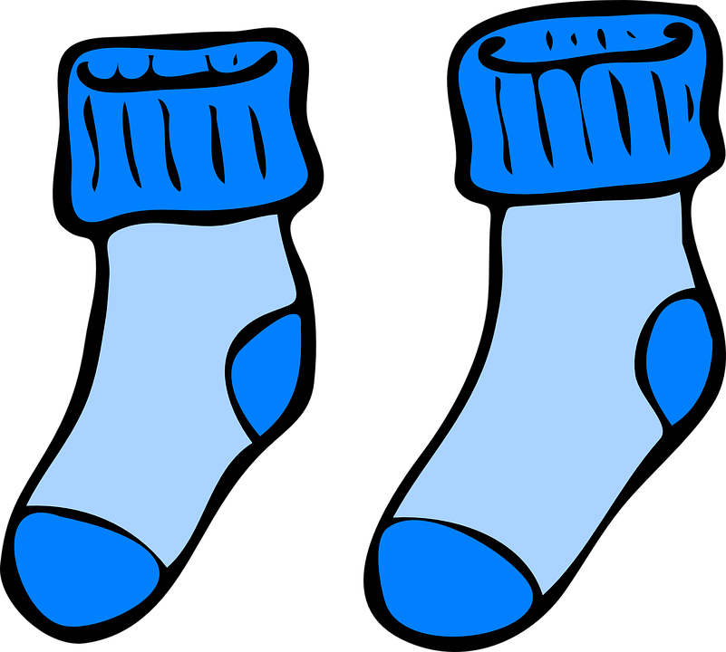
Des chaussettes (pl)

Slide 7
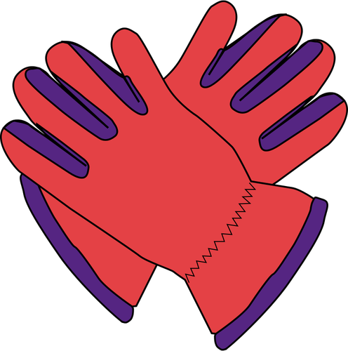
Des gants (pl)

Slide 8
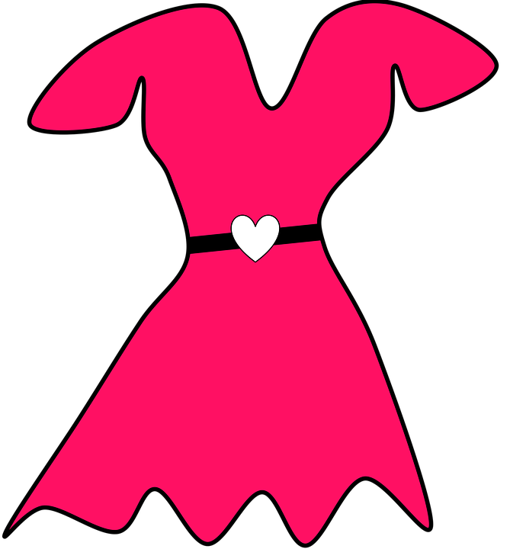
Une robe (f)

Slide 9
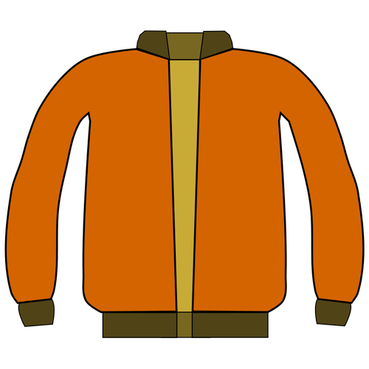
Une veste (f)

Slide 10
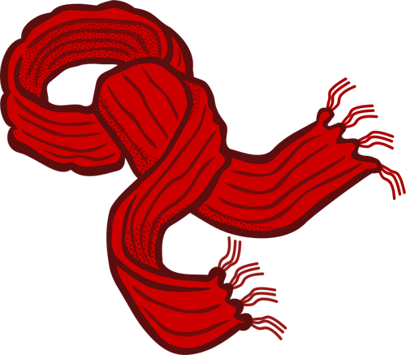
Une echarpe (f)

